Slide 1
Projekt razmjene straničnika 2021./22.
OŠ Petra Zrinskog Zagreb
Školska knjižničarka Rahela Frelih
Učiteljice u produženom boravku Iva Milin i Monika Đerke
Profesorica engleskog jezika Sunčica Ninčević
Profesorica likovne kulture Jurana Linarić-Mihalić

Slide 2
Međunarodni projekt razmjene straničnika
Kada? U Međunarodnom mjesecu školskih knjižnica = u listopadu.
Tko? Međunarodna udruga školskih knjižničara je organizator, a sudjeluju škole iz cijelog svijeta.
Cilj: razmjena straničnika između školskih knjižničara i njihovih korisnika iz cijeloga svijeta.
Ovogodišnja tema: “Fairy Tales and Folk Tales around the World”

Slide 3
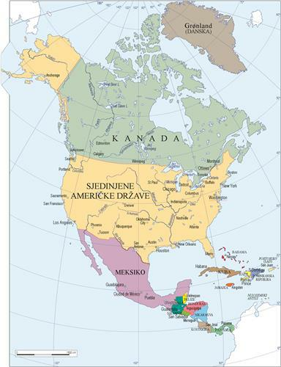
Naša škola-partner
Kontinent: Sjeverna Amerika
Država: SAD
Savezna država: Arkansas
Grad: Quitman
Škola: Quitman Elementary School
Adresa škole: 6275 Heber Springs Rd.
Knjižničarka: Shelby Tedford

Slide 4
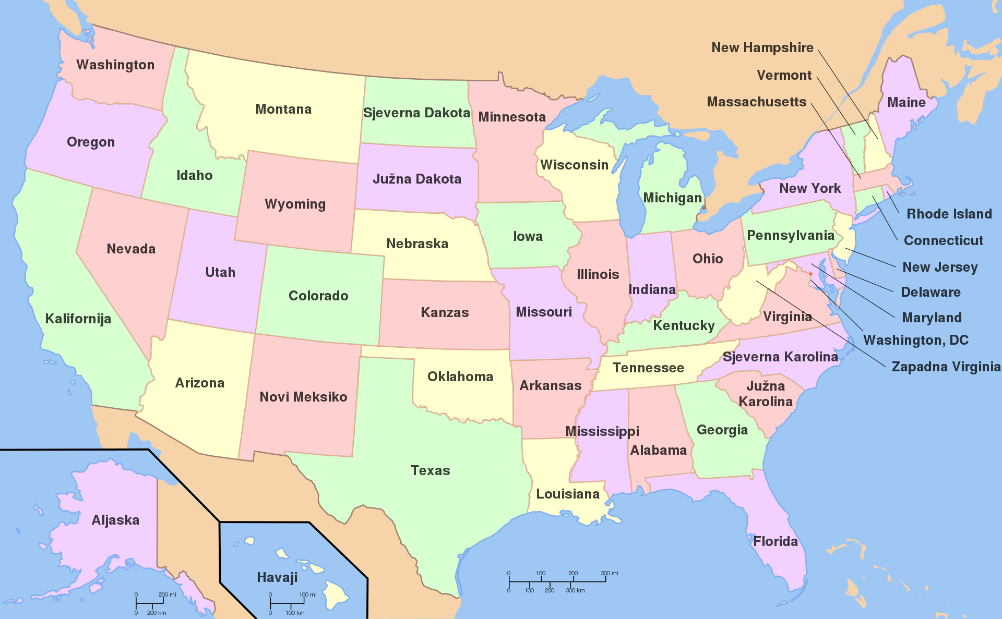
Sjedinjene Američke Države
(United States of America)
Broj stanovnika: 326 milijuna stanovnika
Savezne države: 50 saveznih država i
1 savezni distrikt (Columbia)
Glavni grad: Washington D. C.
Najveći grad: New York
Valuta: američki dolar $
Službeni jezik: nema; neslužbeni je engleski
Nacionalne životinje: američki bizon i bjeloglavi orao
Nacionalna biljka: ruža i stari hrast

Slide 5
ZASTAVA:
Stars and Stripes
Old Glory
Star-Spangled Banner
HIMNA: The Star-Spangled Banner

Slide 6
GRB
Na prednjoj strani grba se nalazi bjeloglavi orao raširenih krila, koji u kljunu drži bijelu traku s geslom SAD-a, "E pluribus unum" ("Iz mnogih, jedno").
Orao u kandžama drži snop od 13 strijela i maslinovu grančicu, simbol mira. Iznad orla se nalazi trinaest zvjezdica, postavljenih u obliku veće zvijezde. Na prsima orla je štit koji predstavlja zastavu SAD-a.
Odluka iz 1782. godine opisuje stražnju stranu grba kao nedovršenu piramidu, na vrhu koje je "svevideće oko" u trokutu.
U podnožju piramide je, rimskim brojem napisana, 1776., godina neovisnosti. Na vrhu grba je natpis "Annuit Cœptis" ("On odobrava naš pothvat"), a u podnožju je natpis "Novus ordo seclorum" ("Novi poredak u vjekove").

Slide 7
Najčešća američka imena i prezimena
muška: James, Robert, John, Michael, William, David, Richard, Joseph, Thomas, Charles, Cristopher, Daniel, Matthew, Anthony, Mark ...
ženska: Mary, Patricia, Jennifer, Linda, Elizabeth, Barbara, Susan, Jessica, Sarah, Karen, Nancy, Lisa, Betty, Margaret, Sandra ...
prezimena: Smith, Johnson, Williams, Brown, Jones, Garcia, Miller, Davis, Rodriguez, Martinez, Hernandez, Lopez, Gonzales, Wilson, Anderson, Thomas, Moore ...

Slide 8
Neki američki književnici
Dr. Seuss
Jeff Kinney: Gregovi dnevnici
Lyman Frank Baum: Čarobnjak iz Oza
Elwyn Brooks White: Paukova (Charlotteina) mreža; Velika pustolovina Stuarta Malog
Mark Twain: Pustolovine Toma Sawyera; Pustolovine Huckelberryja Finna
Richard Bach: Galeb Johnatan Livingston
Nancy Farmer: Kuća škorpiona
Hellen Keller
R. L. Stine (horor priče za mlade)

